Slide 1

面向对向进阶
python.Style
讲师：郭帆
西安西部开源教育科技有限公司
版权：西部开源-郭帆 禁止售卖，盗版必究

Slide 2

元类
目录
python是动态语言
Contents
__slots__
版权：西部开源-郭帆 禁止售卖，盗版必究

Slide 3
元类
01
版权：西部开源-郭帆 禁止售卖，盗版必究

Slide 4

元类
类也是对象
在大多数编程语言中,类就是一组用来描述如何生成一个对象的代码段。在
Python中这一点仍然成立. 但是,Python中的类还远不止如此。类同样也是
一种对象。是的,没错,就是对象。只要你使用关键字class,Python解释器在
执行的时候就会创建一个对象。
Python一切皆对象
Linux一切皆文件
版权：西部开源-郭帆 禁止售卖，盗版必究

Slide 5
元类
类也是对象
类的本质是对象, 于是可以对类做如下的操作:
      1. 你可以将它赋值给一个变量
      2. 你可以为它增加属性
      3. 你可以将它作为函数参数进行传递
版权：西部开源-郭帆 禁止售卖，盗版必究

Slide 6
元类
动态地创建类
因为类也是对象,你可以在运行时动态的创建它们,就像其他任何对象一
样。首先,你可以在函数中创建类,使用class关键字即可。
版权：西部开源-郭帆 禁止售卖，盗版必究

Slide 7
元类
动态地创建类
但这还不够动态,因为你仍然需要自己编写整个类的代码。由于类也是对象,所以它们必须是通过什么东⻄来生成的才对。当你使用class关键字时,Python解释器自动创建这个对象。但就和Python中的大多数事情一样,Python仍然提供给你手动处理的方法。
版权：西部开源-郭帆 禁止售卖，盗版必究

Slide 8
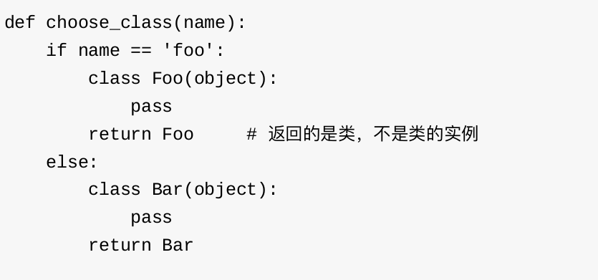
元类
动态地创建类
版权：西部开源-郭帆 禁止售卖，盗版必究

Slide 9
元类
使用type创建类
type还有一种完全不同的功能,动态的创建类。
type可以接受一个类的描述作为参数,然后返回一个类。(要知道,根据传入参数的不同,同一个函数拥有两种完全不同的用法是一件很傻的事情,但这在Python中是为了保持向后兼容性。
版权：西部开源-郭帆 禁止售卖，盗版必究

Slide 10
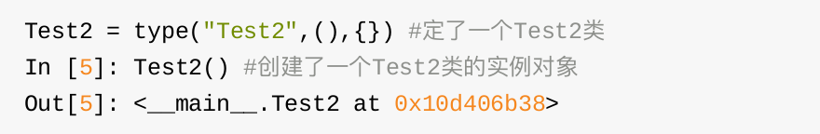
元类
使用type创建类
type(类名， 由父类名称组成的元组(针对继承的情况,可以为空),包含属性的字典(名称和值))
版权：西部开源-郭帆 禁止售卖，盗版必究

Slide 11
元类
使用type创建带有属性的类
注意:
  type的第2个参数,元组中是父类的名字,而不是字符串
  添加的属性是类属性,并不是实例属性
版权：西部开源-郭帆 禁止售卖，盗版必究

Slide 12
元类
使用type创建带有方法的类
你希望为你的类增加方法。只需要定义一个有着恰当签名的函数并将其作为属性
赋值就可以了。
1. 添加类方法
2. 添加实例方法
3. 添加静态方法
在Python中,类也是对象,你可以动态的创建类。这就是当你使用关键字class时Python
在幕后做的事情,而这就是通过元类来实现的。
版权：西部开源-郭帆 禁止售卖，盗版必究

Slide 13
元类
什么是元类？
元类就是用来创建类的“东⻄”。函数type实际上是一个元类。type就是Python在背后
用来创建所有类的元类。
Python中所有的东⻄——都是对象。这包括整数、字符串、函数以及类。它们全部都是对象,
而且它们都是从一个类创建而来,这个类就是type。
版权：西部开源-郭帆 禁止售卖，盗版必究

Slide 14
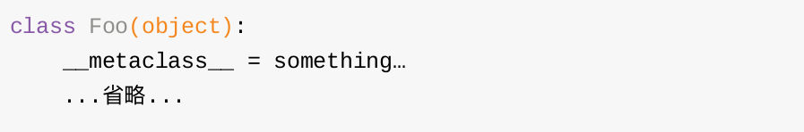
元类
__metaclass__属性自定义元类
可以在定义一个类的时候为其添加__metaclass__属性。Python会在类的定义中寻找__metaclass__属性,
如果找到了,Python就会用它来创建类Foo,如果没有找到,就会用内建的type来创建这个类。
版权：西部开源-郭帆 禁止售卖，盗版必究

Slide 15
元类
自定义元类
可以在__metaclass__中放置些什么代码呢? 应用场景: Django(ORM)
元类本身而言,它们其实是很简单的:
  1. 拦截类的创建
      2. 修改类
      3. 返回修改之后的类
版权：西部开源-郭帆 禁止售卖，盗版必究

Slide 16
python是动态语言
02
版权：西部开源-郭帆 禁止售卖，盗版必究

Slide 17
python是动态语言
动态语言的定义
动态编程语言是 高级程序设计语言的一个类别,在计算机科学领域已被广泛应用。
它是一类在运行时可以改变其结构的语言:例如新的函数、对象、甚至代码可以被引进,已有
的函数可以被删除或是其他结构上的变化。动态语言目前非常具有活力。例如JavaScript便
是一个动态语言,除此之外如PHP、Ruby、Python等也都属于动态语言,而C、C++等语言则
不属于动态语言。
版权：西部开源-郭帆 禁止售卖，盗版必究

Slide 18
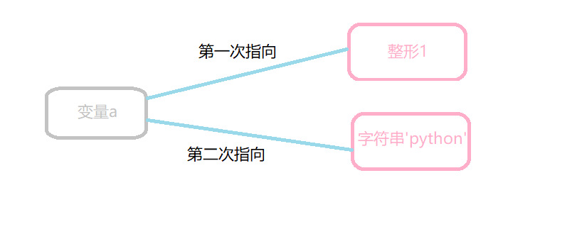
python是动态语言
表现形式一: 动态体现在能够在程序运行过程中对变量类型进行修改。
版权：西部开源-郭帆 禁止售卖，盗版必究

Slide 19
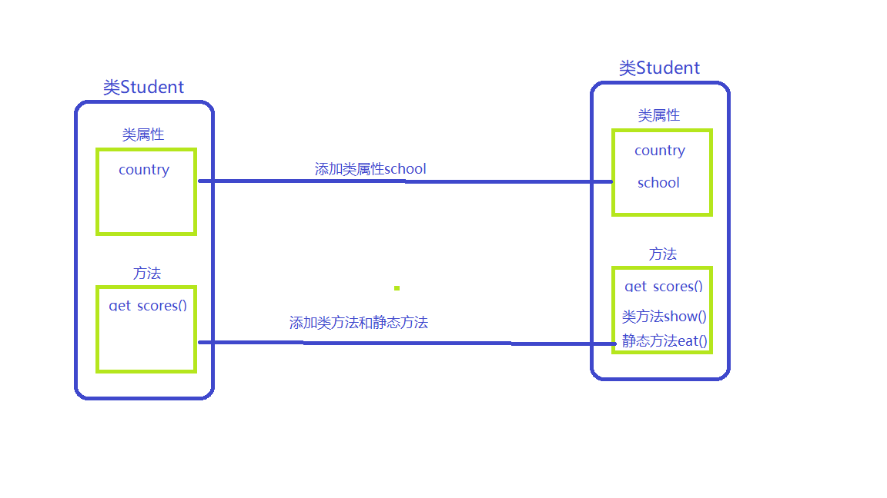
python是动态语言
表现形式二: 动态的另外一个体现就是能够在程序运行过程中向定义好的类中添加实例属性、
类属性、类方法和静态方法。
版权：西部开源-郭帆 禁止售卖，盗版必究

Slide 20
python是动态语言
表现形式三: 动态地添加实例方法，只是添加的方式有所不同.
对象名.方法名 = types.MethodType(方法名, 对象名)
版权：西部开源-郭帆 禁止售卖，盗版必究

Slide 21

自省/反射
什么是反射/自省？
反射的概念是由Smith在1982年提出的，主要是指程序可以访问、检测和修改它本身状态或行为的一种能力（自省）。
版权：西部开源-郭帆 禁止售卖，盗版必究

Slide 22
自省/反射
hasattr(object, name)：判断object里有没有一个name字符串（'属性名'）对应的方法或属性。
getattr(object, name, default=None): 获取属性值
setattr(object, name, value): 修改或者新增属性及值
delattr(object, name) 删除属性。
版权：西部开源-郭帆 禁止售卖，盗版必究

Slide 23
自省/反射
Python一切皆对象，文件也是对象，所以文件也可反射
需求：检测一下time这个当前模块有没有某些属性；
需求: 检测当前模块有没有某些属性
# 需要用sys模块来操作
import sys
# 获取当前模块对象
obj1=sys.modules[__name__]
print('===>',hasattr(obj1,'x'))
版权：西部开源-郭帆 禁止售卖，盗版必究

Slide 24
自省/反射
为什么用反射？
好处一：实现可插拔机制
反射好处就是可以事先定义好接口，接口只有在被完成后才会真正执行，
这实现了即插即用，这其实是一种“后期绑定”，什么意思？即你可以事先把主要
的逻辑写好（只定义接口），然后后期再去实现接口的功能。
版权：西部开源-郭帆 禁止售卖，盗版必究

Slide 25
自省/反射
好处二：动态导入模块（基于反射当前模块成员）
所谓动态导入模块，就是模块名是字符串形式的，根据字符串使用importLib模块导入。
# 利用importlib模块导入字符串形式的模块
import importlib
t = importlib.import_module("time")
# 调用
print(t.time())
版权：西部开源-郭帆 禁止售卖，盗版必究

Slide 26
__slots__
03
版权：西部开源-郭帆 禁止售卖，盗版必究

Slide 27
__slots__
动态语言与静态语言的不同?
1. 动态语言:可以在运行的过程中,修改代码
2. 静态语言:编译时已经确定好代码,运行过程中不能修改
版权：西部开源-郭帆 禁止售卖，盗版必究

Slide 28
__slots__
如果我们想要限制实例的属性怎么办?
1. Python允许在定义class的时候,定义一个特殊的__slots__变量,来限制该class实例能添加的属性
2. 使用__slots__要注意,__slots__定义的属性仅对当前类实例起作用,对继承的子类是不起作用的
3. __slots__可以实现内存优化
版权：西部开源-郭帆 禁止售卖，盗版必究

Slide 29
再见
讲师：郭帆
西安西部开源教育科技有限公司
版权：西部开源-郭帆 禁止售卖，盗版必究

